Slide 1

Instalación de Windows 10
Álvaro Cañizares Ramallo
DA1D1E

Slide 2
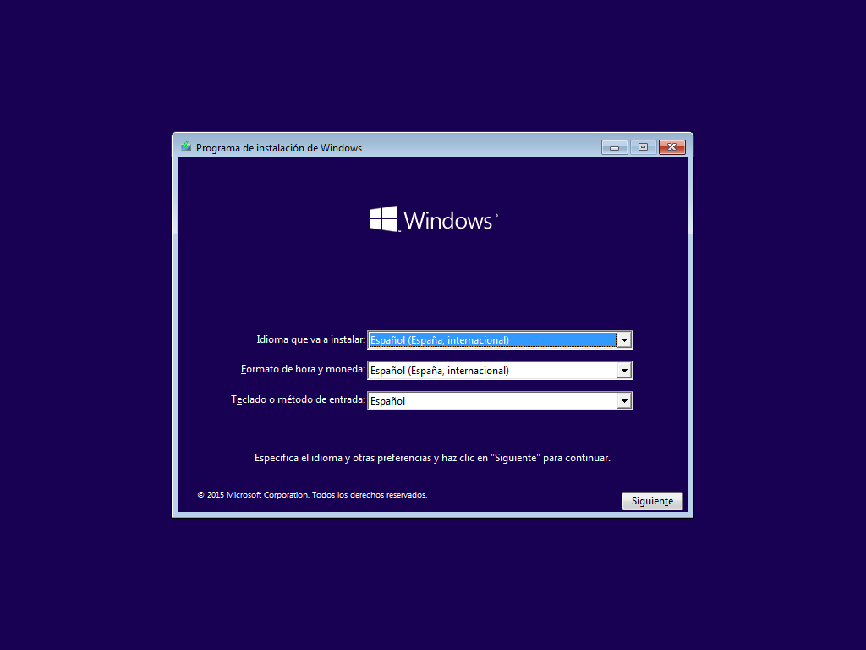
Al intentar instalar Windows 10, la primera ventana que aparece nos permite configurar los parámetros del SO

Slide 3
Esta opción nos permite cambiar el idioma de Windows
Esta configura los valores por defecto del reloj y tienda
En este desplegable se configurará el idioma de entrada del teclado. Muy importante en caso de tener teclado español, dado que tiene distinta disposición de teclas que el internacional.
Una vez finalizada la configuración, seleccionar “Siguiente”

Slide 4
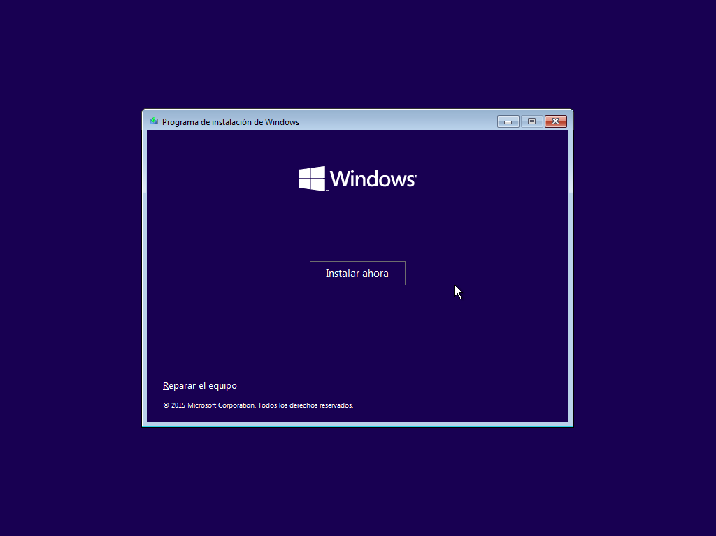
Si clicamos comenzará la instalación de Windows 10
Al seleccionar “Reparar el equipo” abrirá una serie de ventanas dedicadas a restaurar el sistema, restaurar el pc, reparación de inicio, etc

Slide 5
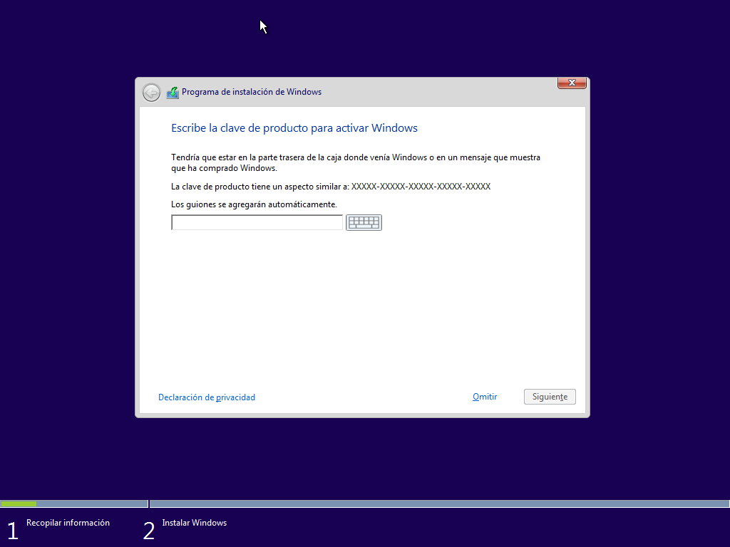
En caso de tener problemas con el teclado esta opción nos permite visualizarlo en la pantalla para seleccionar las teclas con el ratón
En la siguiente ventana nos encontramos con la clave de activación de Windows, para acceder a todas sus características y verificar que la copia instalada es legítima
Tras introducirla clicamos “Siguiente”
En caso de no tener clave, podremos saltarnos este paso y acceder a Windows, tras unas semanas nos saldrá un recordatorio pidiendo que introduzcamos la clave para desbloquear todas las funcionalidades que ofrece

Slide 6
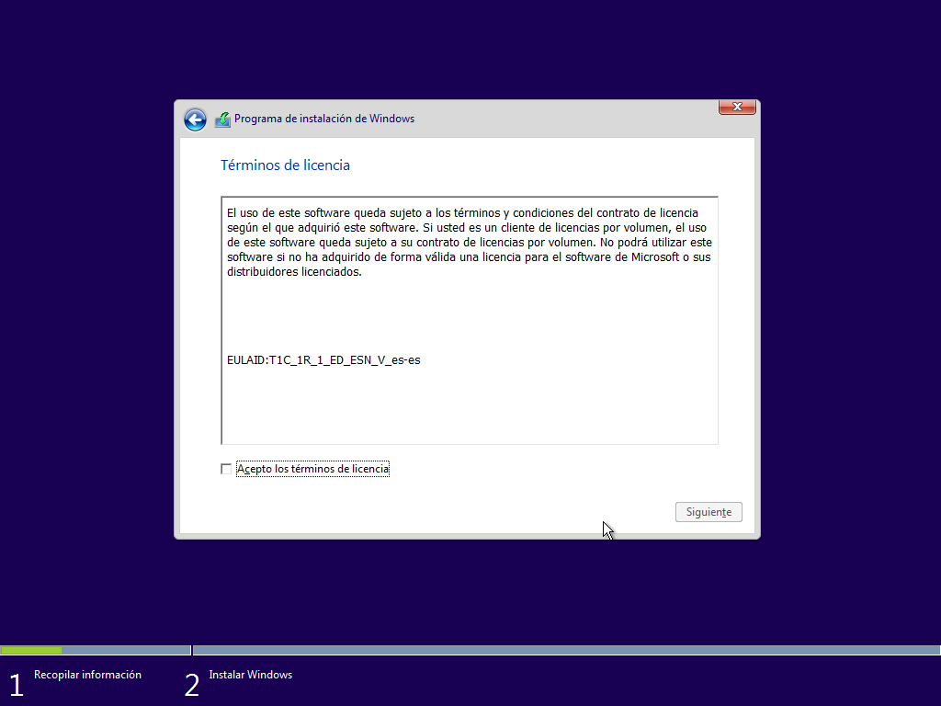
En esta ventana encontramos los términos que exige Windows para poder usar su software
Si estamos de acuerdo marcamos la opción
Si estamos de acuerdo marcamos la opción

Slide 7
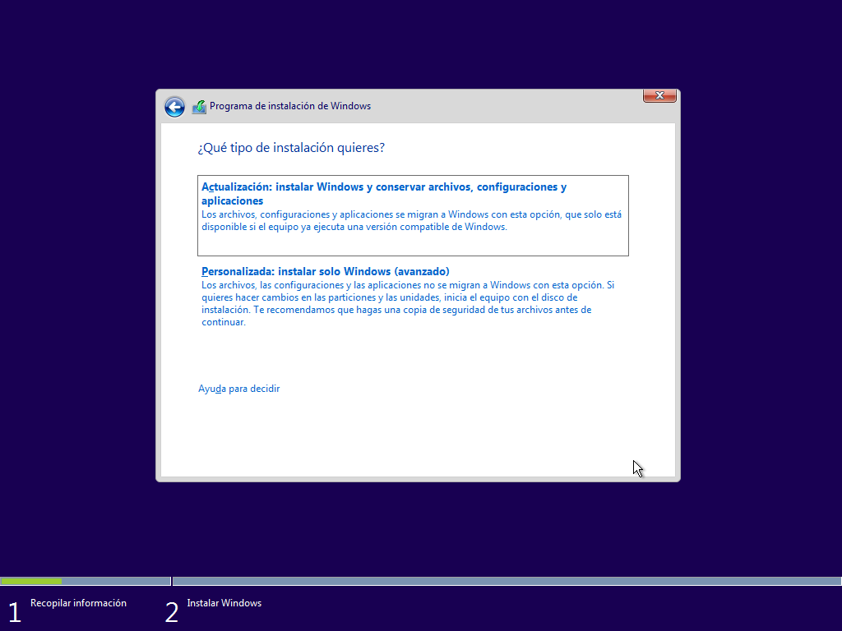
En este paso nos permite elegir entre actualizarla versión de Windows que tengamos a Windows 10
Si estamos instalando el SO en un disco duro vacío o no queremos conservar el SO anterior, clicamos la opción “Personalizada” y comenzará una instalación completa de Windows 10

Slide 8
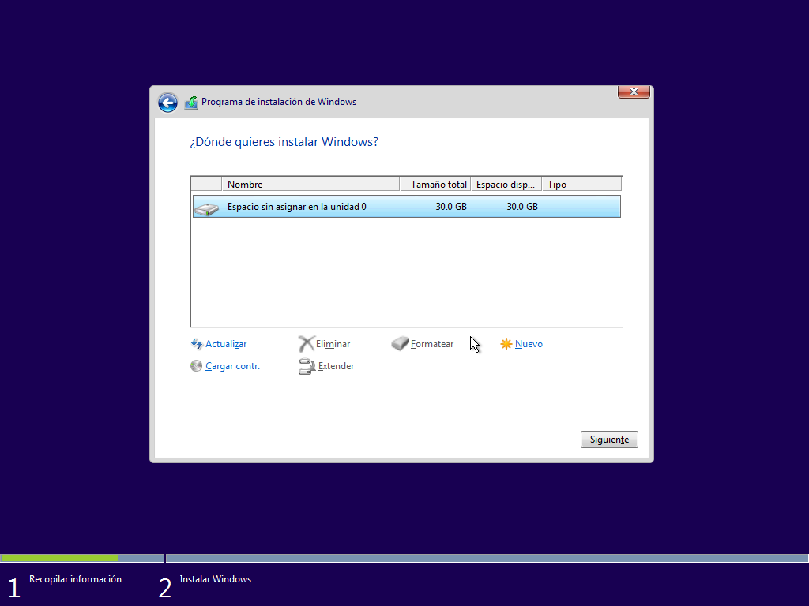
Ahora Windows nos pide que seleccionemos el disco duro donde queremos instalarlo
Actualizar: Refresca la lista de discos duros en caso de que se instalen durante la configuración
Cargar contr: “Cargar controlador”, nos permite elegir un controlador de disco duro, ya sea en línea o localmente
Eliminar: Elimina particiones
Extender: Une particiones
Formatear: Borra los contenidos del disco duro seleccionado
Nuevo: Crea particiones
Además ofrece distintas opciones para gestionar los discos duros, con el objetivo de instalarlo en las condiciones que deseamos
Una vez configurado, clicamos siguiente

Slide 9
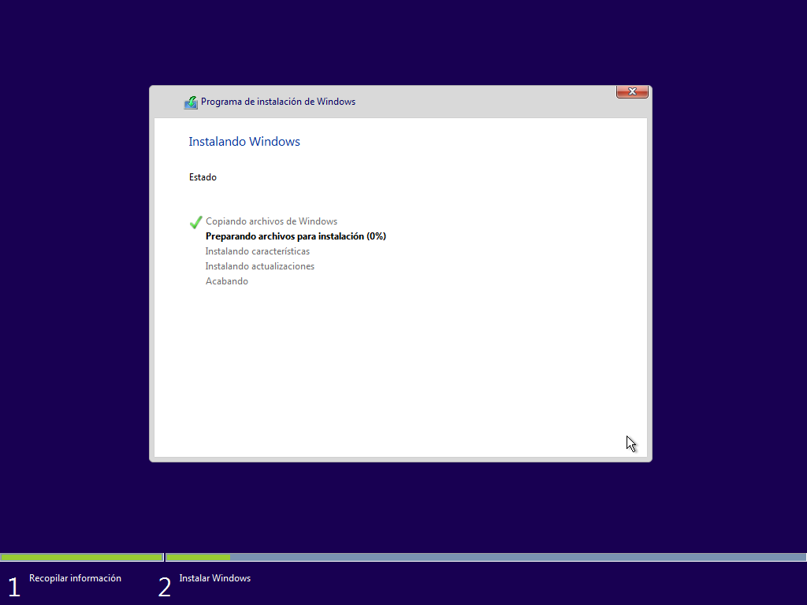
Al acceder a esta ventana, Windows comenzará a instalar los archivos. Habrá que esperar a que finalice

Slide 10
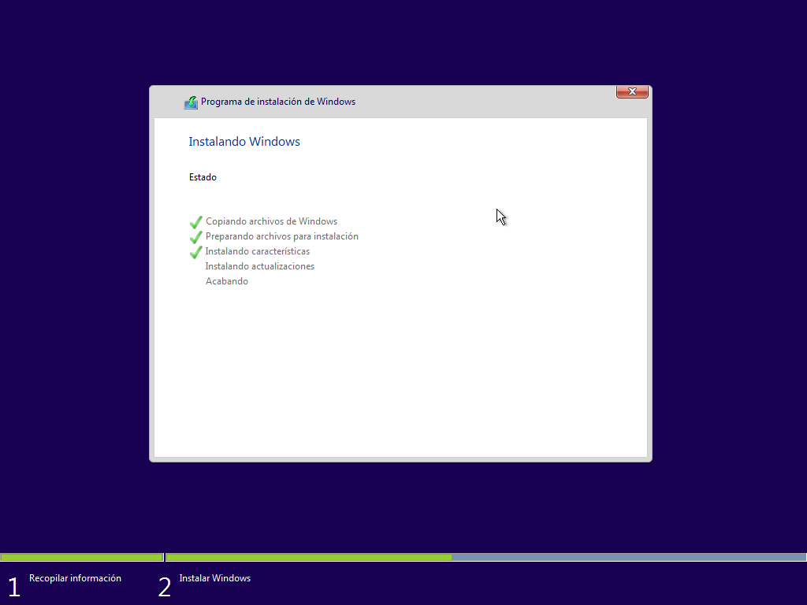
Una vez finalizado, automáticamente pasará a la siguiente ventana

Slide 11
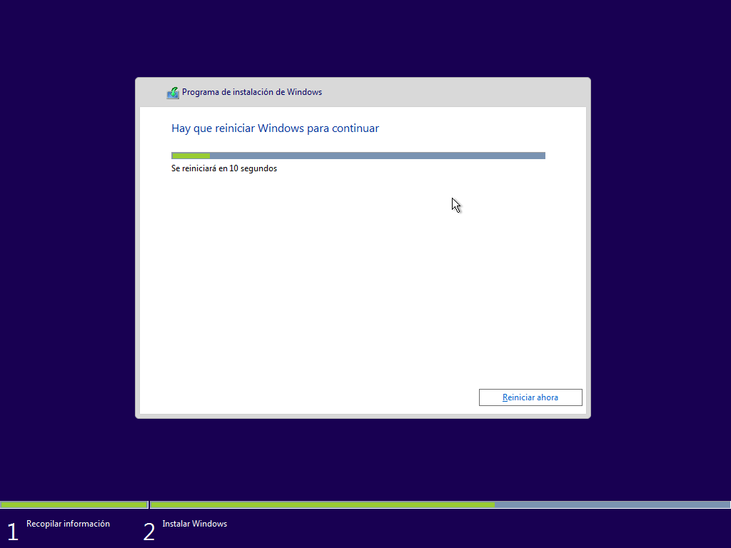
Automáticamente reiniciará el ordenador, aunque se puede acelerar clicando “Reiniciando ahora”

Slide 12
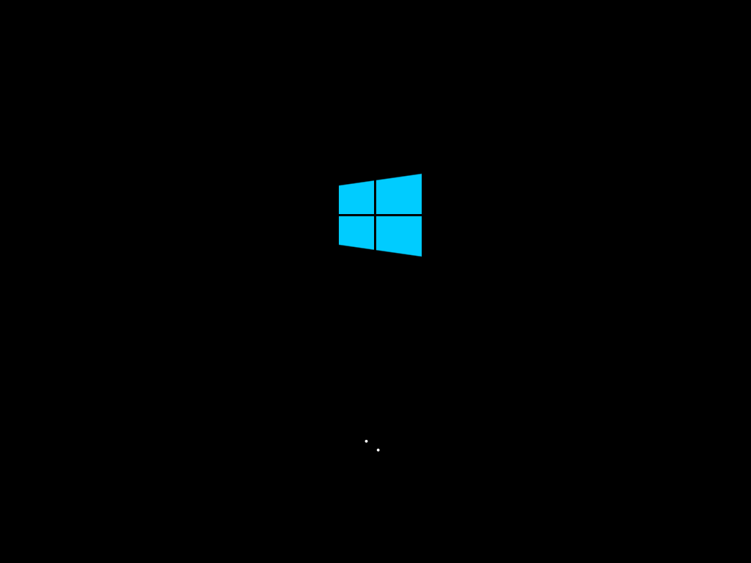
Pantalla de carga de Windows, abajo aparecerá un icono en movimiento que nos mostrará que el sistema sigue funcionando

Slide 13
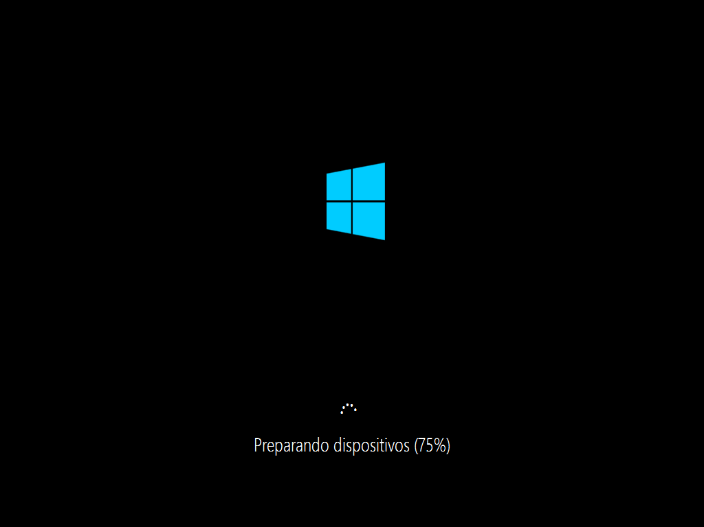
Tras un rato, Windows irá mostrando el avance de las distintas tareas que esté realizando

Slide 14
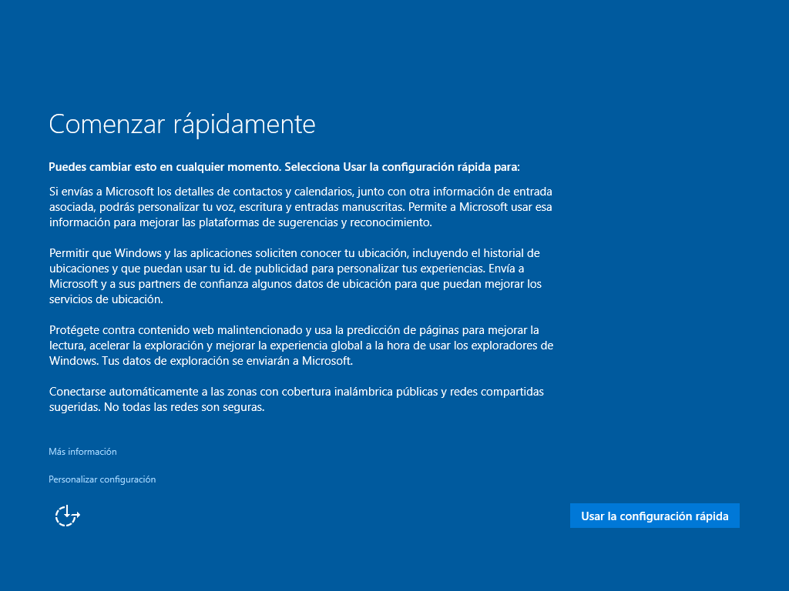
Tras la instalación aparecerá un mensaje que nos comenta distintas configuraciones que aceptamos al clicar “Configuración rápida”
Si hubiera algún problema en los periféricos o discapacidad, esta opción facilitará la navegación por el menú
En caso de querer modificar alguna característica clicar “Personalizar configuración”

Slide 15

Durante un momento, Windows configurará algunos aspectos de la configuración

Slide 16
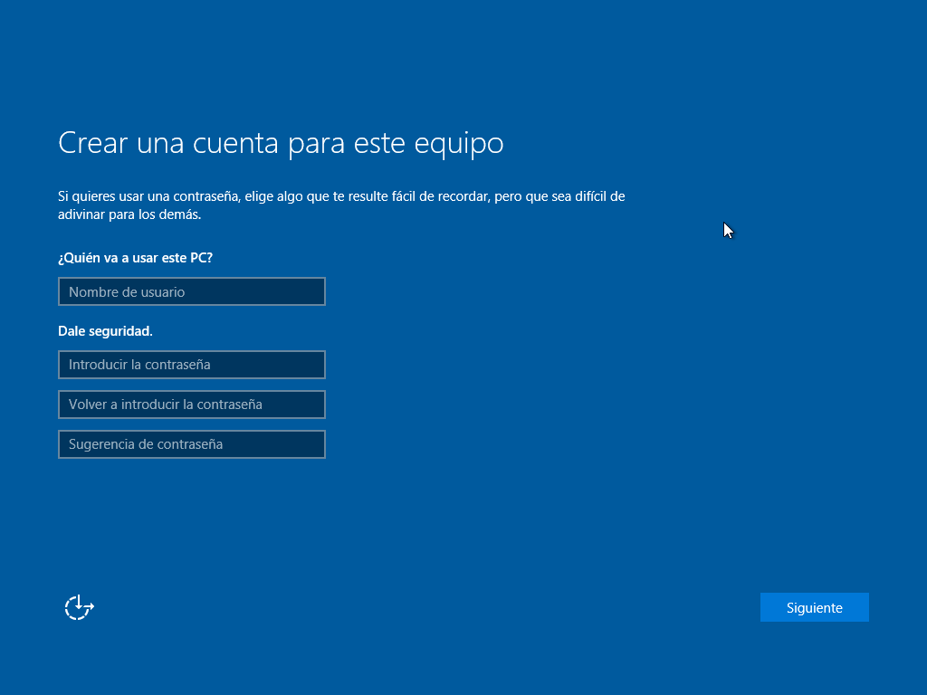
En este paso se permite generar el usuario principal
Nombre con el que se identificará el usuario
Establecer una contraseña. En Windows 10 , no es obligatorio crearla
Una vez creado el usuario, clicamos siguiente
Se permite establecer una pista, en caso de olvidar la contraseña

Slide 17
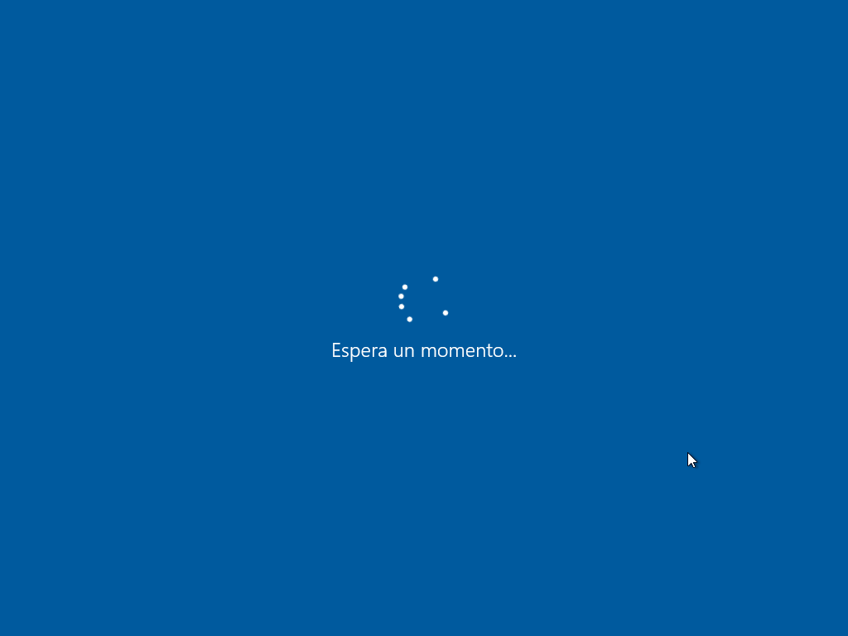
Durante un momento, Windows configurará algunos aspectos de la creación del usuario

Slide 18
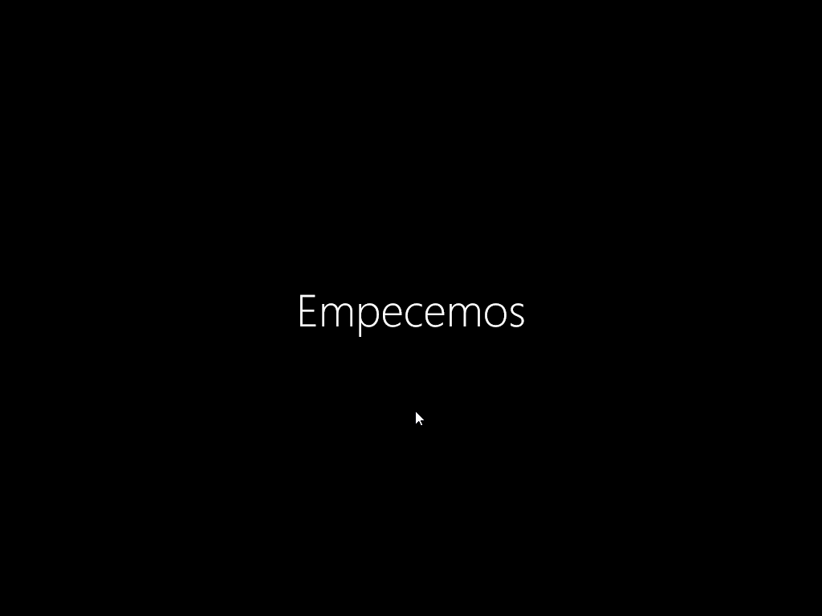
A continuación comenzará un pequeño video que expondrá los nuevos aspectos de Windows 10

Slide 19
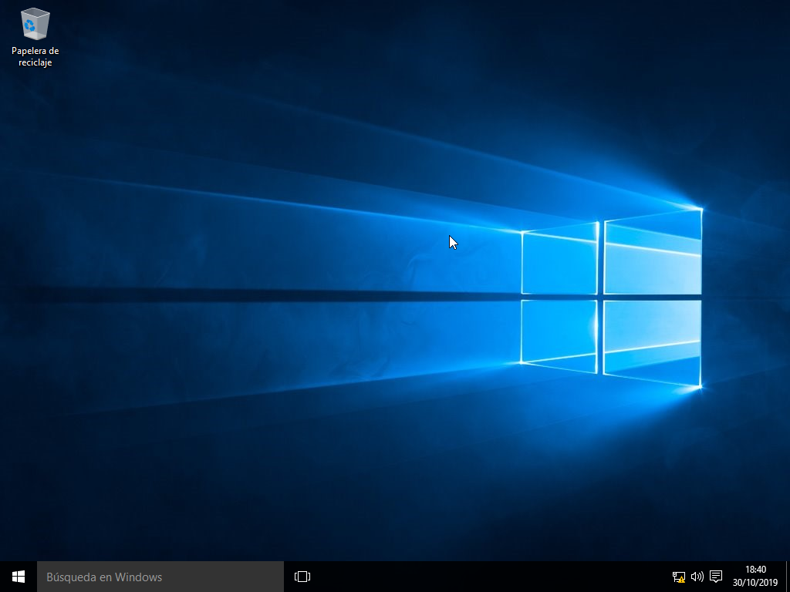
Finalmente ya estaría instalado Windows 10 de forma operativa

